Slide 1
图灵机
形式语言与自动机
Formal Languages and Automata Theory
计算机科学与技术学院
哈尔滨工业大学（深圳）
汤步洲

Slide 2
主要内容
图灵机简介、形式化定义
图灵机的表示能力：语言、停机与整数运算
扩展图灵机
受限图灵机

Slide 3
主要内容
图灵机简介、形式化定义
图灵机的表示能力：语言、停机与整数运算
扩展图灵机
受限图灵机

Slide 4
图灵机简介与定义
图灵(Alan Mathison Turing)在1936年介绍了这样一个通用的计算模型，该模型具有以下两个性质：
该模型的每个过程都是有穷可描述的；
过程必须是由离散的、可以机械执行的步骤组成。
图灵机是计算机的一种简单数字模型，尽管简单，但它具有模拟通用计算机的计算能力。
可用来研究递归可枚举集(recursively enumerable set)和部分递归函数(partial recursive function)。
对算法和可计算性进行研究提供形式化描述工具。

Slide 5
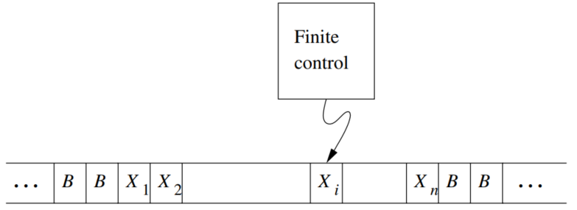
图灵机简介与定义
图灵机有一个有穷控制器，一条两端无穷的输入输出带和一个带头(tape head)。
带划分为单元格，每个单元格可以放置一个符号。
带头每次根据当前状态和带头处单元格的符号内容，根据转移规则选择下一个动作。
每个动作都包括下一个状态，修改带头处单元格的符号以及带头向左或向右移动一个单元格。

Slide 6
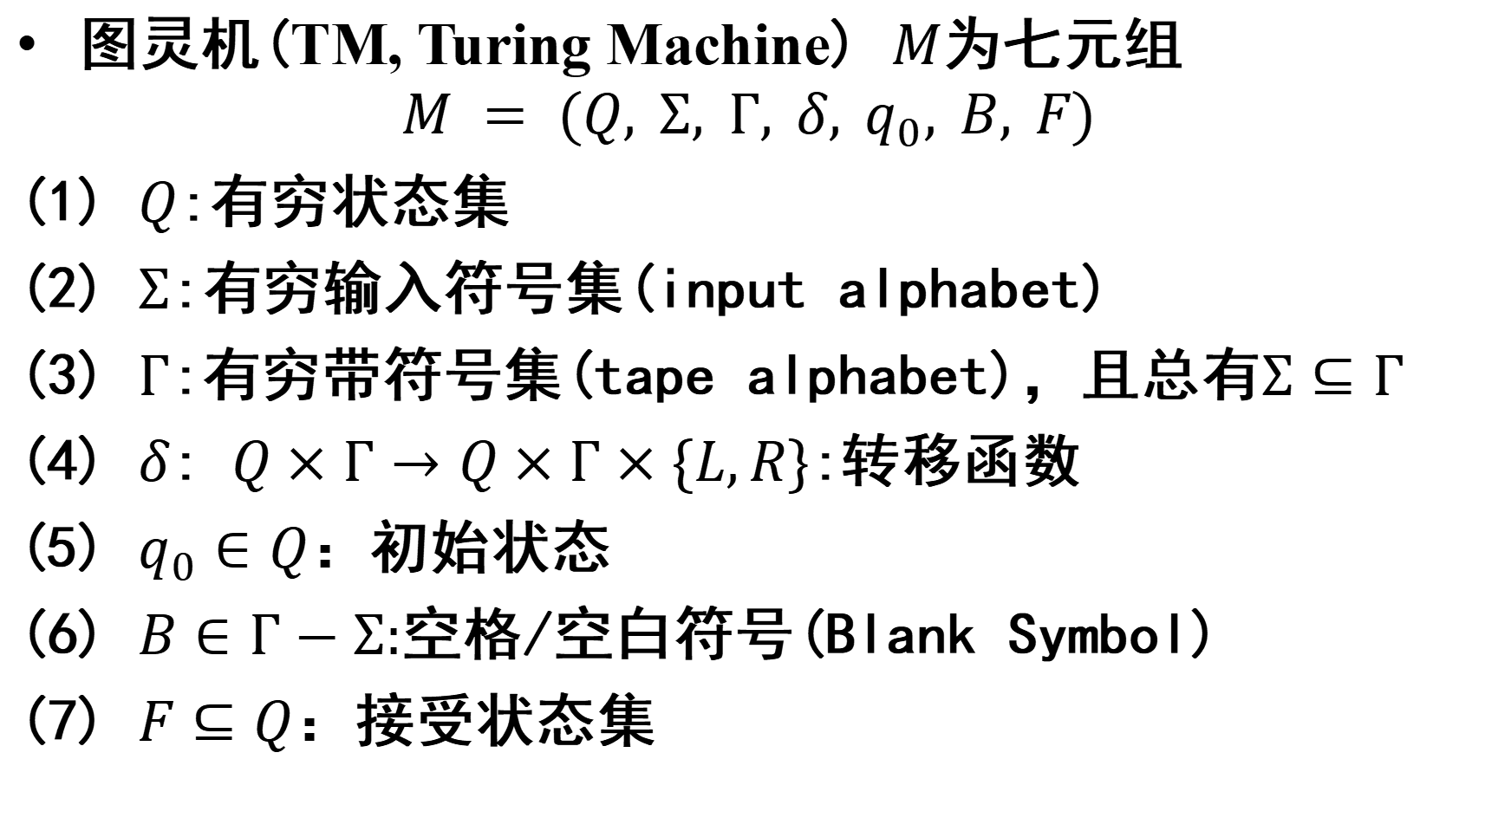
图灵机的形式化定义
图灵机(TM, Turing Machine) $M$为七元组
$$M = (Q, Σ, Γ, δ, q_{0}, B, F)$$
(1) $Q$:有穷状态集
(2) $Σ$:有穷输入符号集(input alphabet)
(3) $Γ$:有穷带符号集(tape alphabet)，且总有$Σ⊆Γ$
(4) $δ$: $Q×Γ→Q×Γ×\{L,R\}$:转移函数
(5) $q_{0}∈Q$：初始状态
(6) $B∈Γ−Σ:$空格/空白符号(Blank Symbol)
(7) $F⊆Q$：接受状态集
Notes:
Sigma是输入的符号串所在的字母表。
而gamma表示的是整个带上的符号串所在的字母表，注意带上除了输入的符号串外，还有特殊符号，比如空格符号。
Delta：根据当前的状态和读入的符号进行状态的转移，同时修改读写头下的单元格，并且将读写头向左或向右移动一个单元格。
一个新状态
一个新的tape symbol
向左或者向右移动
B是在有穷带符号集中gamma中，不在输入符号集sigma中的一个特殊符号，我们称为空格符号。
最初的时候，输入带上，除了输入的符号外，其他的无穷多个单元格放置的都是空格符号，用来指示输入数据的边界，因为输入带是无穷的。
Tape相当于内存，有穷控制器相当于CPU和程序计数器。
初始的时候，tape head指向最左边的第一个输入符号，leftmost input symbol。

Slide 7






图灵机的动作及状态转移图
有穷控制器状态为$q$且带头读出符号$X$时，若有
$$δ\left(q,X\right)=(p,Y,L/R)$$
则状态转移到$p$,带头写入符号$Y$并左或右移一格。图示为
因为每个动作都是确定的，因此是确定的图灵机。
或$X/Y$,$L$
$$X/Y$$
$$q$$
$$p$$
或$X/Y$, $R$
$$X/Y$$
$$q$$
$$p$$

Slide 8
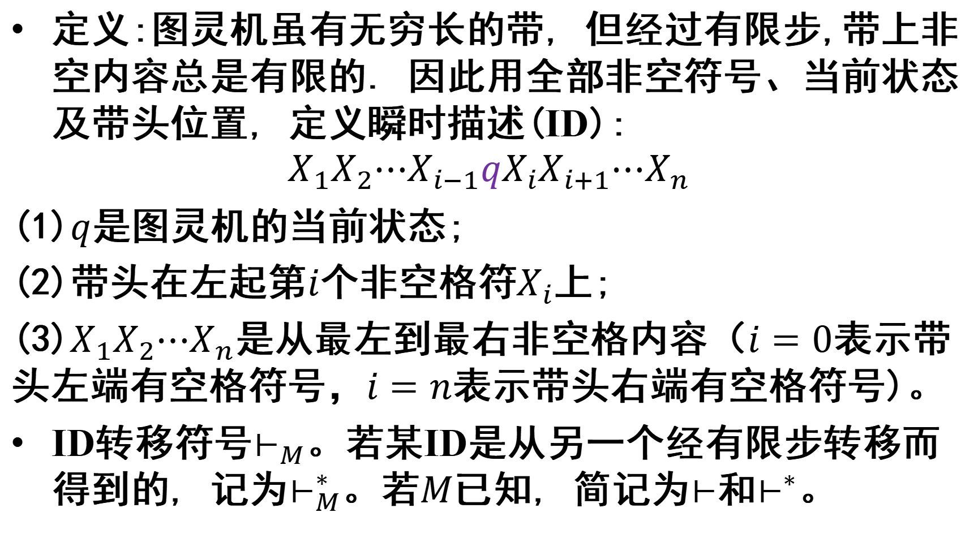
瞬时描述
定义:图灵机虽有无穷长的带, 但经过有限步,带上非空内容总是有限的. 因此用全部非空符号、当前状态及带头位置, 定义瞬时描述(ID):
$$X_{1}X_{2}⋯X_{i−1}qX_{i}X_{i+1}{⋯X}_{n}$$
(1)$q$是图灵机的当前状态;
(2)带头在左起第$i$个非空格符$X_{i}$上;
(3)$X_{1}X_{2}⋯X_{n}$是从最左到最右非空格内容（$i=0$表示带头左端有空格符号，$i=n$表示带头右端有空格符号)。
ID转移符号$⊢_{M}$。若某ID是从另一个经有限步转移而得到的, 记为$⊢_{M}^{∗}$。若$M$已知, 简记为$⊢$和$⊢^{∗}$。
Notes:
带头是指向X_i上。
q是TM的当前状态，直接写在带头所指向的符号前面。

Slide 9
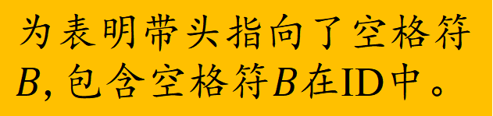
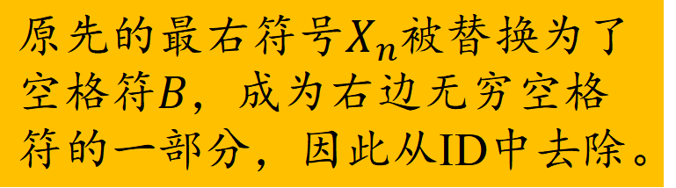
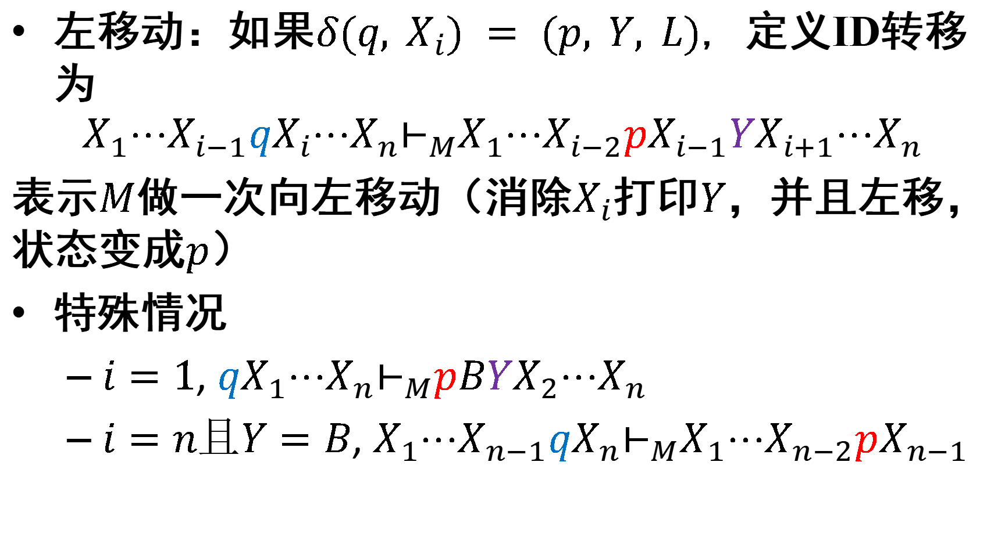
图灵机$M$的转移符号
左移动：如果$δ(q, X_{i}) = (p, Y, L)$, 定义ID转移为
$$X_{1}⋯X_{i−1}qX_{i}⋯X_{n}⊢_{M}X_{1}⋯X_{i−2}pX_{i−1}YX_{i+1}⋯X_{n}$$
表示$M$做一次向左移动（消除$X_{i}$打印$Y$，并且左移，状态变成$p$）
特殊情况
$i=1$, ${qX}_{1}⋯X_{n}⊢_{M}{pBYX}_{2}⋯X_{n}$
$i=n$且$Y=B$, $X_{1}⋯X_{n−1}qX_{n}⊢_{M}X_{1}⋯X_{n−2}pX_{n−1}$
为表明带头指向了空格符$B$,包含空格符$B$在ID中。
原先的最右符号$X_{n}$被替换为了空格符$B$，成为右边无穷空格符的一部分，因此从ID中去除。
Notes:
q表示
$δ(q, X_{i}) = (p, Y, L)$,当前指向X_i，读入当前符号后，把X_i改为Y,同时向左移动带头，此时指向X_(i-1)，因此新的状态p应该放在X_(i-1)前面，即$X_{1}⋯X_{i−2}pX_{i−1}YX_{i+1}⋯X_{n}$

Slide 10
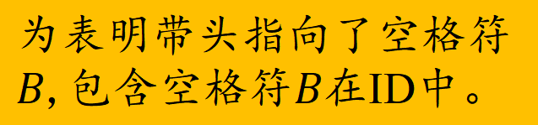
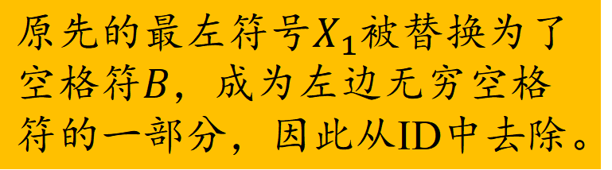
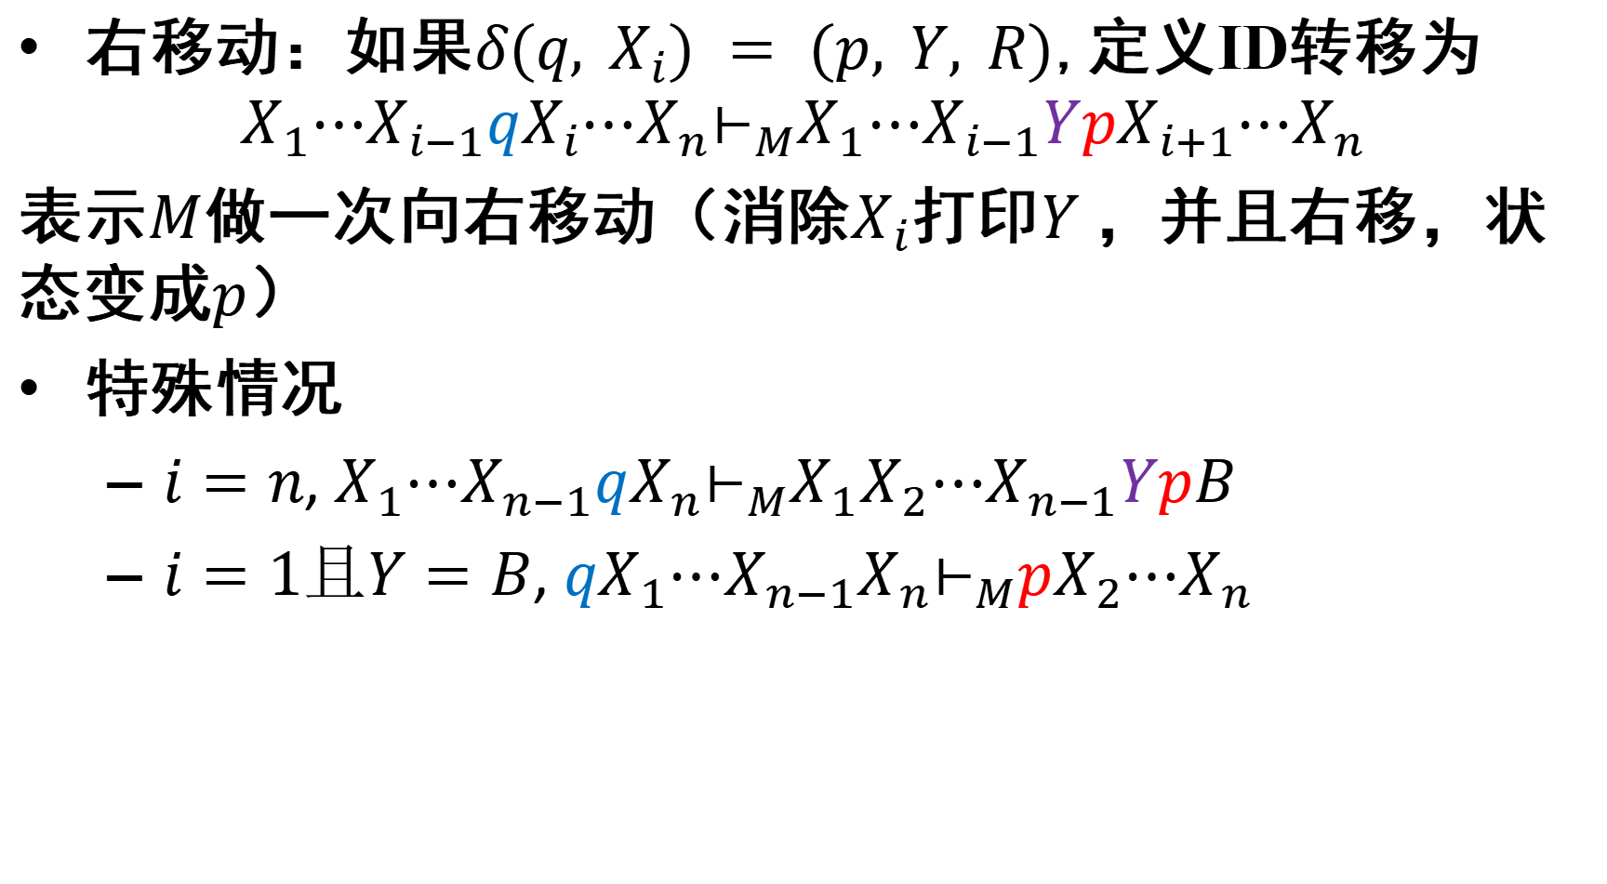
图灵机$M$的转移符号
右移动：如果$δ(q, X_{i}) = (p, Y, R)$,定义ID转移为
$$X_{1}⋯X_{i−1}qX_{i}⋯X_{n}⊢_{M}X_{1}⋯X_{i−1}YpX_{i+1}{⋯X}_{n}$$
表示$M$做一次向右移动（消除$X_{i}$打印$Y$，并且右移，状态变成$p$）
特殊情况
$i=n$, $X_{1}⋯X_{n−1}{qX}_{n}⊢_{M}{X_{1}X}_{2}⋯X_{n−1}YpB$
$i=1$且$Y=B$, ${qX}_{1}⋯X_{n−1}X_{n}⊢_{M}{pX}_{2}⋯X_{n}$
为表明带头指向了空格符$B$,包含空格符$B$在ID中。
原先的最左符号$X_{1}$被替换为了空格符$B$，成为左边无穷空格符的一部分，因此从ID中去除。
Notes:
q表示
$δ(q, X_{i}) = (p, Y, L)$,当前指向X_i，读入当前符号后，把X_i改为Y,同时向左移动带头，此时指向X_(i-1)，因此新的状态p应该放在X_(i-1)前面，即$X_{1}⋯X_{i−2}pX_{i−1}YX_{i+1}⋯X_{n}$

Slide 11
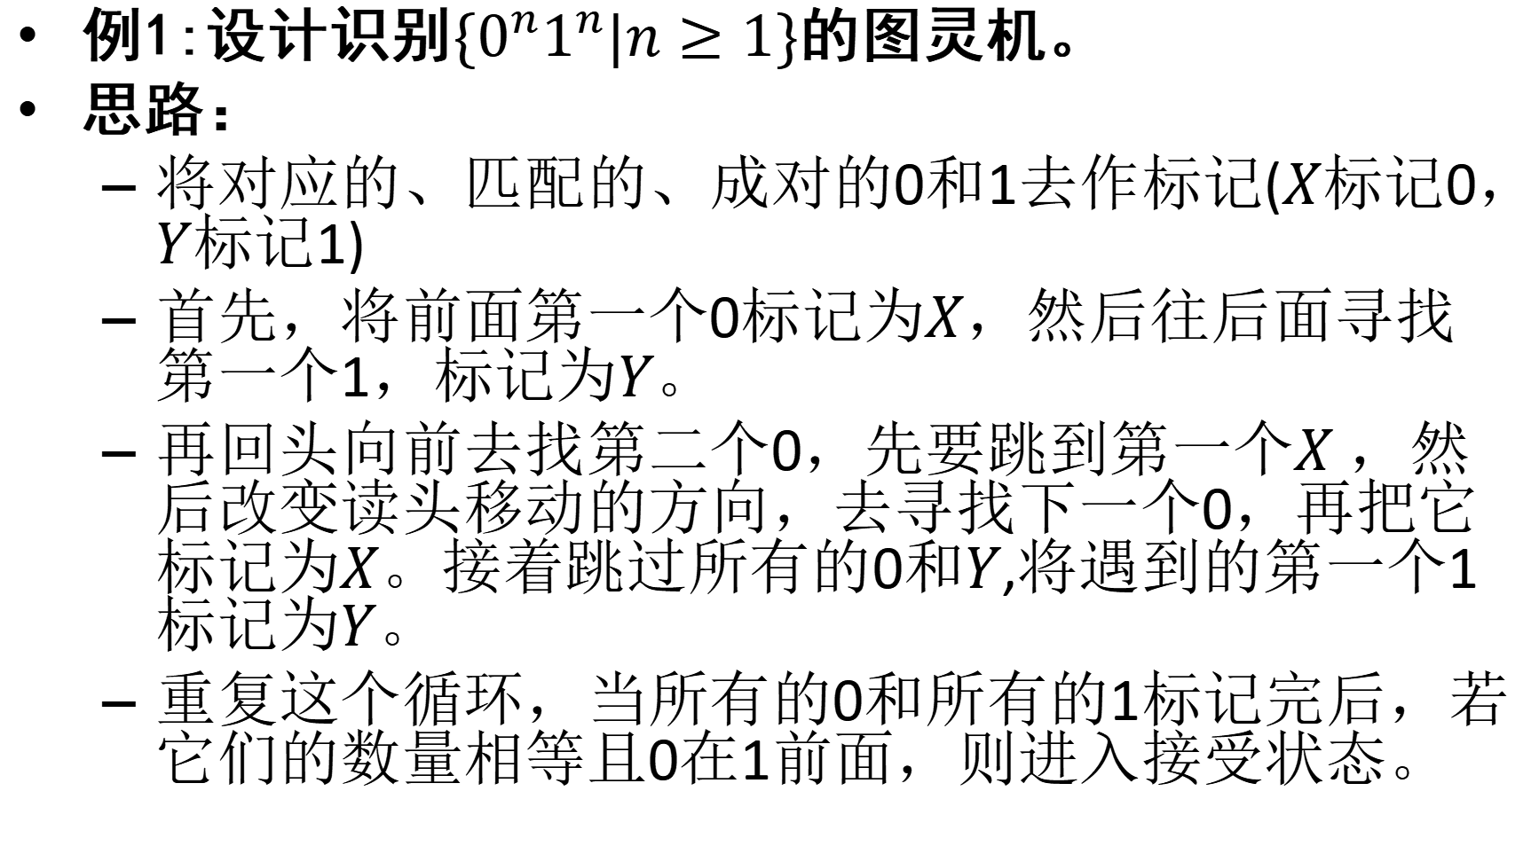
示例
例1:设计识别$\{0^{n}1^{n}|n≥1\}$的图灵机。
思路：
将对应的、匹配的、成对的0和1去作标记($X$标记0，$Y$标记1)
首先，将前面第一个0标记为$X$，然后往后面寻找第一个1，标记为$Y$。
再回头向前去找第二个0，先要跳到第一个$X$，然后改变读头移动的方向，去寻找下一个0，再把它标记为$X$。接着跳过所有的0和$Y$,将遇到的第一个1标记为$Y$。
重复这个循环，当所有的0和所有的1标记完后，若它们的数量相等且0在1前面，则进入接受状态。
Notes:
注意，当在搜寻1时，如果图灵机找到了空格符B，则M停止，不接受该串（此时，a的个数大于b的个数）
当将1改为y后，左边再也找不到0，此时，若右边再无1，则接受；若仍有1，则1的个数大于0的个数，不接受。

Slide 12

示例
例1:设计识别$\{0^{n}1^{n}|n≥1\}$的图灵机。
思路分析：以$w=000111$为例
…
B
B
0
0
0
1
1
1
B
B
…

Slide 13
示例
例1:设计识别$\{0^{n}1^{n}|n≥1\}$的图灵机。
思路分析：以$w=000111$为例
…
B
B
0
0
0
1
1
1
B
B
…
…
B
B
X
0
0
1
1
1
B
B
…

Slide 14
示例
例1:设计识别$\{0^{n}1^{n}|n≥1\}$的图灵机。
思路分析：以$w=000111$为例
…
B
B
0
0
0
1
1
1
B
B
…
…
B
B
X
0
0
1
1
1
B
B
…
…
…
B
B
X
0
0
Y
1
1
B
B
…

Slide 15
示例
例1:设计识别$\{0^{n}1^{n}|n≥1\}$的图灵机。
思路分析：以$w=000111$为例
…
B
B
0
0
0
1
1
1
B
B
…
…
B
B
X
0
0
1
1
1
B
B
…
…
…
B
B
X
0
0
Y
1
1
B
B
…
…
…
B
B
X
X
0
Y
1
1
B
B
…

Slide 16
示例
例1:设计识别$\{0^{n}1^{n}|n≥1\}$的图灵机。
思路分析：以$w=000111$为例
…
…
B
B
0
0
0
1
1
1
B
B
…
…
B
B
X
X
0
Y
Y
1
B
B
…
…
B
B
X
0
0
1
1
1
B
B
…
…
…
B
B
X
0
0
Y
1
1
B
B
…
…
…
B
B
X
X
0
Y
1
1
B
B
…

Slide 17
示例
例1:设计识别$\{0^{n}1^{n}|n≥1\}$的图灵机。
思路分析：以$w=000111$为例
…
…
B
B
0
0
0
1
1
1
B
B
…
…
B
B
X
X
0
Y
Y
1
B
B
…
…
…
B
B
X
0
0
1
1
1
B
B
…
…
B
B
X
X
X
Y
Y
1
B
B
…
…
…
B
B
X
0
0
Y
1
1
B
B
…
…
…
B
B
X
X
0
Y
1
1
B
B
…

Slide 18
示例
例1:设计识别$\{0^{n}1^{n}|n≥1\}$的图灵机。
思路分析：以$w=000111$为例
…
…
B
B
0
0
0
1
1
1
B
B
…
…
B
B
X
X
0
Y
Y
1
B
B
…
…
…
B
B
X
0
0
1
1
1
B
B
…
…
B
B
X
X
X
Y
Y
1
B
B
…
…
…
…
B
B
X
0
0
Y
1
1
B
B
…
…
B
B
X
X
X
Y
Y
Y
B
B
…
…
…
B
B
X
X
0
Y
1
1
B
B
…

Slide 19
示例
例1:设计识别$\{0^{n}1^{n}|n≥1\}$的图灵机。
思路分析：以$w=000111$为例
…
…
B
B
0
0
0
1
1
1
B
B
…
…
B
B
X
X
0
Y
Y
1
B
B
…
…
…
B
B
X
0
0
1
1
1
B
B
…
…
B
B
X
X
X
Y
Y
1
B
B
…
…
…
…
B
B
X
0
0
Y
1
1
B
B
…
…
B
B
X
X
X
Y
Y
Y
B
B
…
…
…
B
B
X
X
0
Y
1
1
B
B
…
…
B
B
X
X
X
Y
Y
Y
B
B
…

Slide 20
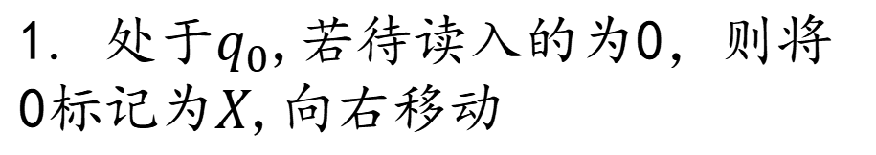
识别$\{0^{n}1^{n}|n≥1\}$的图灵机
1. 处于$q_{0}$,若待读入的为0，则将0标记为$X$,向右移动
start
q₀
Notes:
在q1的时候，除了跳过0之外，还需要跳过Y（如果之前已经有标记过一些1）

Slide 21

识别$\{0^{n}1^{n}|n≥1\}$的图灵机
1. 处于$q_{0}$,若待读入的为0，则将0标记为$X$,向右移动
$$0 / X,R$$
start
q₀
q₁
Notes:
在q1的时候，除了跳过0之外，还需要跳过Y（如果之前已经有标记过一些1）

Slide 22
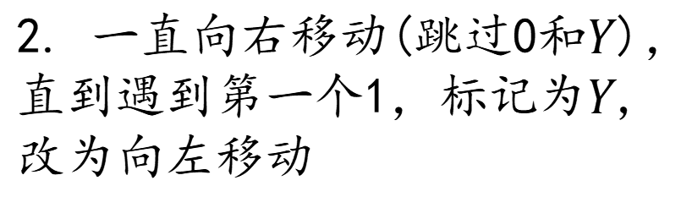
识别$\{0^{n}1^{n}|n≥1\}$的图灵机
1. 处于$q_{0}$,若待读入的为0，则将0标记为$X$,向右移动
2. 一直向右移动(跳过0和$Y$)，直到遇到第一个1，标记为$Y$,改为向左移动
$$0 / X,R$$
start
q₀
q₁
Notes:
在q1的时候，除了跳过0之外，还需要跳过Y（如果之前已经有标记过一些1）

Slide 23


识别$\{0^{n}1^{n}|n≥1\}$的图灵机
1. 处于$q_{0}$,若待读入的为0，则将0标记为$X$,向右移动
$$Y / Y,R$$
$$0 / 0,R$$
2. 一直向右移动(跳过0和$Y$)，直到遇到第一个1，标记为$Y$,改为向左移动
$$0 / X,R$$
start
q₀
q₁
Notes:
在q1的时候，除了跳过0之外，还需要跳过Y（如果之前已经有标记过一些1）

Slide 24

识别$\{0^{n}1^{n}|n≥1\}$的图灵机
1. 处于$q_{0}$,若待读入的为0，则将0标记为$X$,向右移动
$$Y / Y,R$$
$$0 / 0,R$$
2. 一直向右移动(跳过0和$Y$)，直到遇到第一个1，标记为$Y$,改为向左移动
$$0 / X,R$$
start
q₀
q₁
$$1 / Y,L$$
Notes:
在q1的时候，除了跳过0之外，还需要跳过Y（如果之前已经有标记过一些1）

Slide 25
识别$\{0^{n}1^{n}|n≥1\}$的图灵机
1. 处于$q_{0}$,若待读入的为0，则将0标记为$X$,向右移动
$$Y / Y,R$$
$$0 / 0,R$$
2. 一直向右移动(跳过0和$Y$)，直到遇到第一个1，标记为$Y$,改为向左移动
$$0 / X,R$$
start
q₀
q₁
$$1 / Y,L$$
q₂
Notes:
在q1的时候，除了跳过0之外，还需要跳过Y（如果之前已经有标记过一些1）

Slide 26
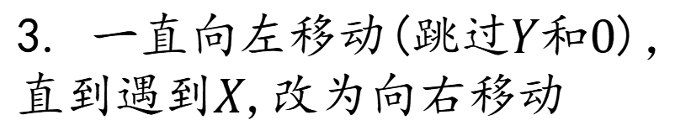
识别$\{0^{n}1^{n}|n≥1\}$的图灵机
1. 处于$q_{0}$,若待读入的为0，则将0标记为$X$,向右移动
$$Y / Y,R$$
$$0 / 0,R$$
2. 一直向右移动(跳过0和$Y$)，直到遇到第一个1，标记为$Y$,改为向左移动
$$0 / X,R$$
start
q₀
q₁
3. 一直向左移动(跳过$Y$和$0$)，直到遇到$X$,改为向右移动
$$1 / Y,L$$
q₂
Notes:
在q1的时候，除了跳过0之外，还需要跳过Y（如果之前已经有标记过一些1）

Slide 27


识别$\{0^{n}1^{n}|n≥1\}$的图灵机
1. 处于$q_{0}$,若待读入的为0，则将0标记为$X$,向右移动
$$Y / Y,R$$
$$0 / 0,R$$
2. 一直向右移动(跳过0和$Y$)，直到遇到第一个1，标记为$Y$,改为向左移动
$$0 / X,R$$
start
q₀
q₁
3. 一直向左移动(跳过$Y$和$0$)，直到遇到$X$,改为向右移动
$$1 / Y,L$$
q₂
$$Y / Y,L$$
$$0 / 0,L$$
Notes:
在q1的时候，除了跳过0之外，还需要跳过Y（如果之前已经有标记过一些1）

Slide 28

识别$\{0^{n}1^{n}|n≥1\}$的图灵机
1. 处于$q_{0}$,若待读入的为0，则将0标记为$X$,向右移动
$$Y / Y,R$$
$$0 / 0,R$$
2. 一直向右移动(跳过0和$Y$)，直到遇到第一个1，标记为$Y$,改为向左移动
$$0 / X,R$$
start
q₀
q₁
3. 一直向左移动(跳过$Y$和$0$)，直到遇到$X$,改为向右移动
$$1 / Y,L$$
$$X / X,R$$
q₂
$$Y / Y,L$$
$$0 / 0,L$$
Notes:
在q1的时候，除了跳过0之外，还需要跳过Y（如果之前已经有标记过一些1）

Slide 29
识别$\{0^{n}1^{n}|n≥1\}$的图灵机
1. 处于$q_{0}$,若待读入的为0，则将0标记为$X$,向右移动
$$Y / Y,R$$
$$0 / 0,R$$
2. 一直向右移动(跳过0和$Y$)，直到遇到第一个1，标记为$Y$,改为向左移动
$$0 / X,R$$
start
q₀
q₁
3. 一直向左移动(跳过$Y$和$0$)，直到遇到$X$,改为向右移动
$$1 / Y,L$$
$$X / X,R$$
q₂
$$Y / Y,L$$
$$0 / 0,L$$
Notes:
在q1的时候，除了跳过0之外，还需要跳过Y（如果之前已经有标记过一些1）

Slide 30
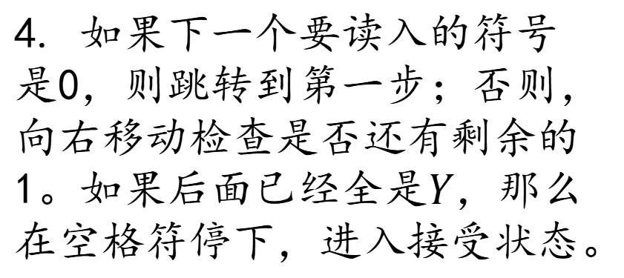
识别$\{0^{n}1^{n}|n≥1\}$的图灵机
1. 处于$q_{0}$,若待读入的为0，则将0标记为$X$,向右移动
$$Y / Y,R$$
$$0 / 0,R$$
2. 一直向右移动(跳过0和$Y$)，直到遇到第一个1，标记为$Y$,改为向左移动
$$0 / X,R$$
start
q₀
q₁
3. 一直向左移动(跳过$Y$和$0$)，直到遇到$X$,改为向右移动
$$1 / Y,L$$
$$X / X,R$$
4. 如果下一个要读入的符号是0，则跳转到第一步；否则，向右移动检查是否还有剩余的1。如果后面已经全是$Y$，那么在空格符停下，进入接受状态。
q₂
$$Y / Y,L$$
$$0 / 0,L$$
Notes:
在q1的时候，除了跳过0之外，还需要跳过Y（如果之前已经有标记过一些1）

Slide 31
识别$\{0^{n}1^{n}|n≥1\}$的图灵机
1. 处于$q_{0}$,若待读入的为0，则将0标记为$X$,向右移动
$$Y / Y,R$$
$$0 / 0,R$$
2. 一直向右移动(跳过0和$Y$)，直到遇到第一个1，标记为$Y$,改为向左移动
$$0 / X,R$$
start
q₀
q₁
3. 一直向左移动(跳过$Y$和$0$)，直到遇到$X$,改为向右移动
$$Y / Y,R$$
$$1 / Y,L$$
$$X / X,R$$
4. 如果下一个要读入的符号是0，则跳转到第一步；否则，向右移动检查是否还有剩余的1。如果后面已经全是$Y$，那么在空格符停下，进入接受状态。
q₂
q₃
$$Y / Y,L$$
$$0 / 0,L$$
Notes:
在q1的时候，除了跳过0之外，还需要跳过Y（如果之前已经有标记过一些1）

Slide 32
识别$\{0^{n}1^{n}|n≥1\}$的图灵机
1. 处于$q_{0}$,若待读入的为0，则将0标记为$X$,向右移动
$$Y / Y,R$$
$$0 / 0,R$$
2. 一直向右移动(跳过0和$Y$)，直到遇到第一个1，标记为$Y$,改为向左移动
$$0 / X,R$$
start
q₀
q₁
3. 一直向左移动(跳过$Y$和$0$)，直到遇到$X$,改为向右移动
$$Y / Y,R$$
$$1 / Y,L$$
$$X / X,R$$
4. 如果下一个要读入的符号是0，则跳转到第一步；否则，向右移动检查是否还有剩余的1。如果后面已经全是$Y$，那么在空格符停下，进入接受状态。
q₂
$$Y / Y,R$$
q₃
$$Y / Y,L$$
$$0 / 0,L$$
Notes:
在q1的时候，除了跳过0之外，还需要跳过Y（如果之前已经有标记过一些1）

Slide 33

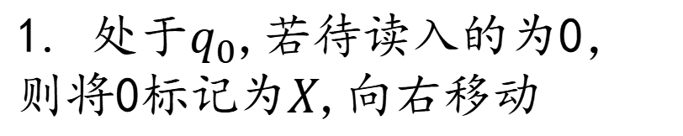
识别$\{0^{n}1^{n}|n≥1\}$的图灵机
1. 处于$q_{0}$,若待读入的为0，则将0标记为$X$,向右移动
$$Y / Y,R$$
$$0 / 0,R$$
2. 一直向右移动(跳过0和$Y$)，直到遇到第一个1，标记为$Y$,改为向左移动
$$0 / X,R$$
start
q₀
q₁
3. 一直向左移动(跳过$Y$和$0$)，直到遇到$X$,改为向右移动
$$Y / Y,R$$
$$1 / Y,L$$
$$X / X,R$$
4. 如果下一个要读入的符号是0，则跳转到第一步；否则，向右移动检查是否还有剩余的1。如果后面已经全是$Y$，那么在空格符停下，进入接受状态。
q₂
$$Y / Y,R$$
q₃
$$Y / Y,L$$
$$B / B,R$$
$$0 / 0,L$$
q₄
Notes:
在q1的时候，除了跳过0之外，还需要跳过Y（如果之前已经有标记过一些1）

Slide 34
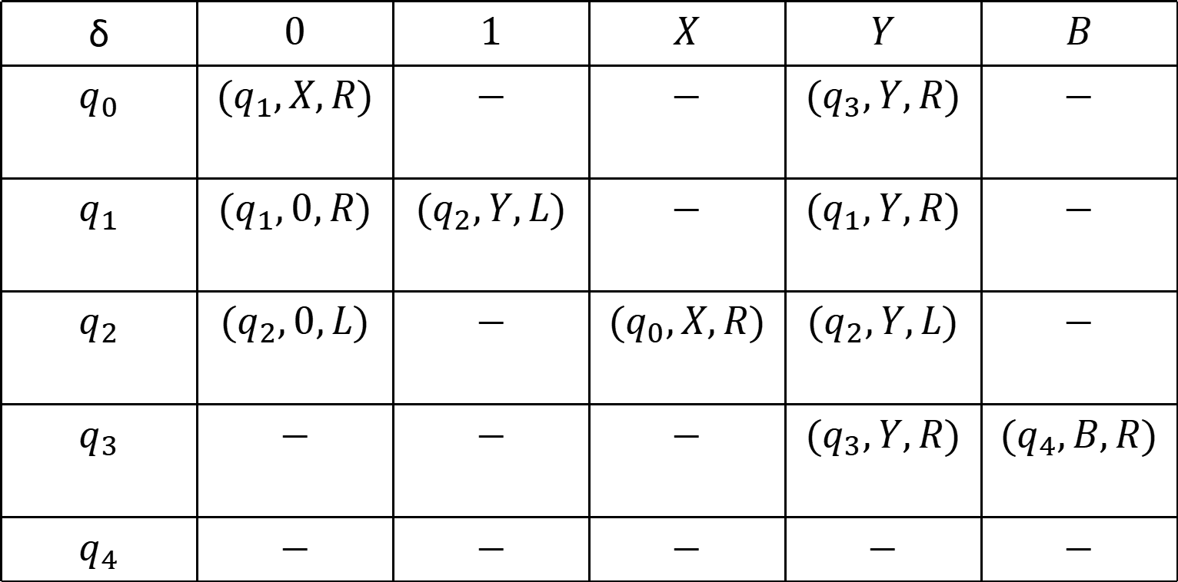

识别$\{0^{n}1^{n}|n≥1\}$的图灵机
七元组定义：$M=(\left\{q_{0},q_{1},q_{2},q_{3},q_{4}\right\},\left\{0,1\right\},\left\{0,1,X,Y,B\right\},δ,q_{0},B,\{q_{4}\})$
状态转移表：
δ | $$0$$ | $$1$$ | $$X$$ | $$Y$$ | $$B$$
$$q_{0}$$ | $$(q_{1},X,R)$$ | $$−$$ | $$−$$ | $$(q_{3},Y,R)$$ | $$−$$
$$q_{1}$$ | $$(q_{1},0,R)$$ | $$(q_{2},Y,L)$$ | $$−$$ | $$(q_{1},Y,R)$$ | $$−$$
$$q_{2}$$ | $$(q_{2},0,L)$$ | $$−$$ | $$(q_{0},X,R)$$ | $$(q_{2},Y,L)$$ | $$−$$
$$q_{3}$$ | $$−$$ | $$−$$ | $$−$$ | $$(q_{3},Y,R)$$ | $$(q_{4},B,R)$$
$$q_{4}$$ | $$−$$ | $$−$$ | $$−$$ | $$−$$ | $$−$$

Slide 35
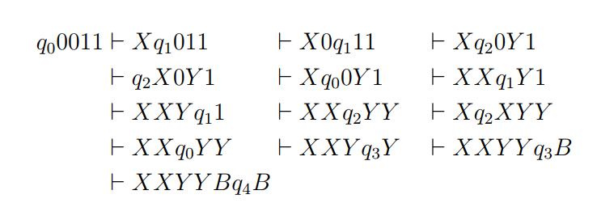
识别$\{0^{n}1^{n}|n≥1\}$的图灵机
接受0011的ID序列。
Notes:
最后的ID序列，XXYYBq4B, 处于q4状态的时候，读头指向一个空格符号B，后面也是一个空格符，因此要把两个空格符号都写出来，清楚表明读头指向符号串后面的第一个空格符B。

Slide 36
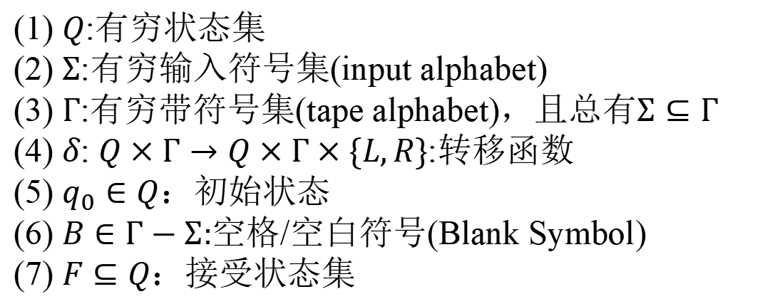
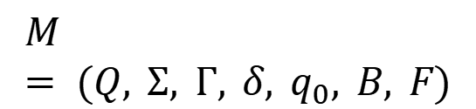
图灵机（课程回顾）
三要素：输入输出带、读头和状态控制器
图灵机七元组
$$M = (Q, Σ, Γ, δ, q_{0}, B, F)$$
(1) $Q$:有穷状态集
(2) $Σ$:有穷输入符号集(input alphabet)
(3) $Γ$:有穷带符号集(tape alphabet)，且总有$Σ⊆Γ$
(4) $δ$: $Q×Γ→Q×Γ×\{L,R\}$:转移函数
(5) $q_{0}∈Q$：初始状态
(6) $B∈Γ−Σ:$空格/空白符号(Blank Symbol)
(7) $F⊆Q$：接受状态集

Slide 37

图灵机（课程回顾）
识别$\{0^{n}1^{n}|n≥1\}$的图灵机
1. 处于$q_{0}$,若待读入的为0，则将0标记为$X$,向右移动
$$Y / Y,R$$
$$0 / 0,R$$
2. 一直向右移动(跳过0和$Y$)，直到遇到第一个1，标记为$Y$,改为向左移动
$$0 / X,R$$
start
q₀
q₁
3. 一直向左移动(跳过$Y$和$0$)，直到遇到$X$,改为向右移动
$$Y / Y,R$$
$$1 / Y,L$$
$$X / X,R$$
4. 如果下一个要读入的符号是0，则跳转到第一步；否则，向右移动检查是否还有剩余的1。如果后面已经全是$Y$，那么在空格符停下，进入接受状态。
q₂
$$Y / Y,R$$
q₃
$$Y / Y,L$$
$$B / B,R$$
$$0 / 0,L$$
q₄

Slide 38

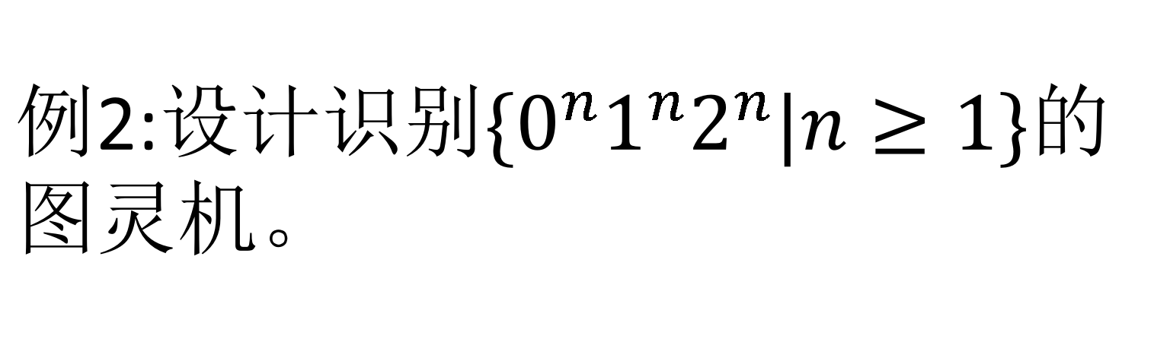
主观题
10分
例2:设计识别$\{0^{n}1^{n}2^{n}|n≥1\}$的图灵机。
正常使用主观题需2.0以上版本雨课堂
作答

Slide 39
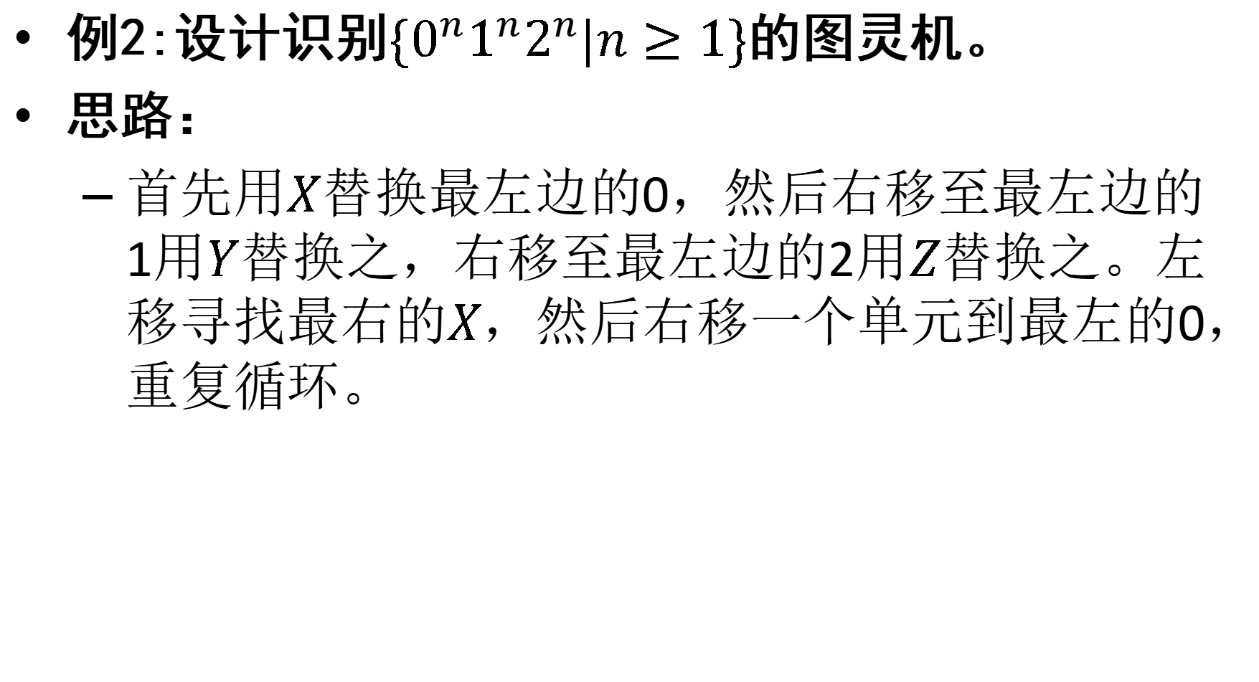
示例
例2:设计识别$\{0^{n}1^{n}2^{n}|n≥1\}$的图灵机。
思路：
首先用$X$替换最左边的0，然后右移至最左边的1用$Y$替换之，右移至最左边的2用$Z$替换之。左移寻找最右的$X$，然后右移一个单元到最左的0，重复循环。

Slide 40











示例
例2:设计识别$\{0^{n}1^{n}2^{n}|n≥1\}$的图灵机。
$$Y/Y,R$$
$$0/0,R$$
$$Z/Z,R$$
$$1/1,R$$
$$Z/Z,L$$
$$1/1,L$$
$$Y/Y,L$$
$$0/0,L$$
$$0 / X,R$$
$$1/Y,R$$
$$2 /Z,L$$
start
q₀
q₁
q₂
q₃
$$X /X,R$$
$$Y/ Y,R$$
$$Z/Z,R$$
$$B/B,R$$
q₄
q₅
q₆
$$Y/ Y,R$$
$$Z/ Z,R$$

Slide 41
主要内容
图灵机简介、形式化定义
图灵机的表示能力：语言、停机与整数运算
扩展图灵机
受限图灵机

Slide 42
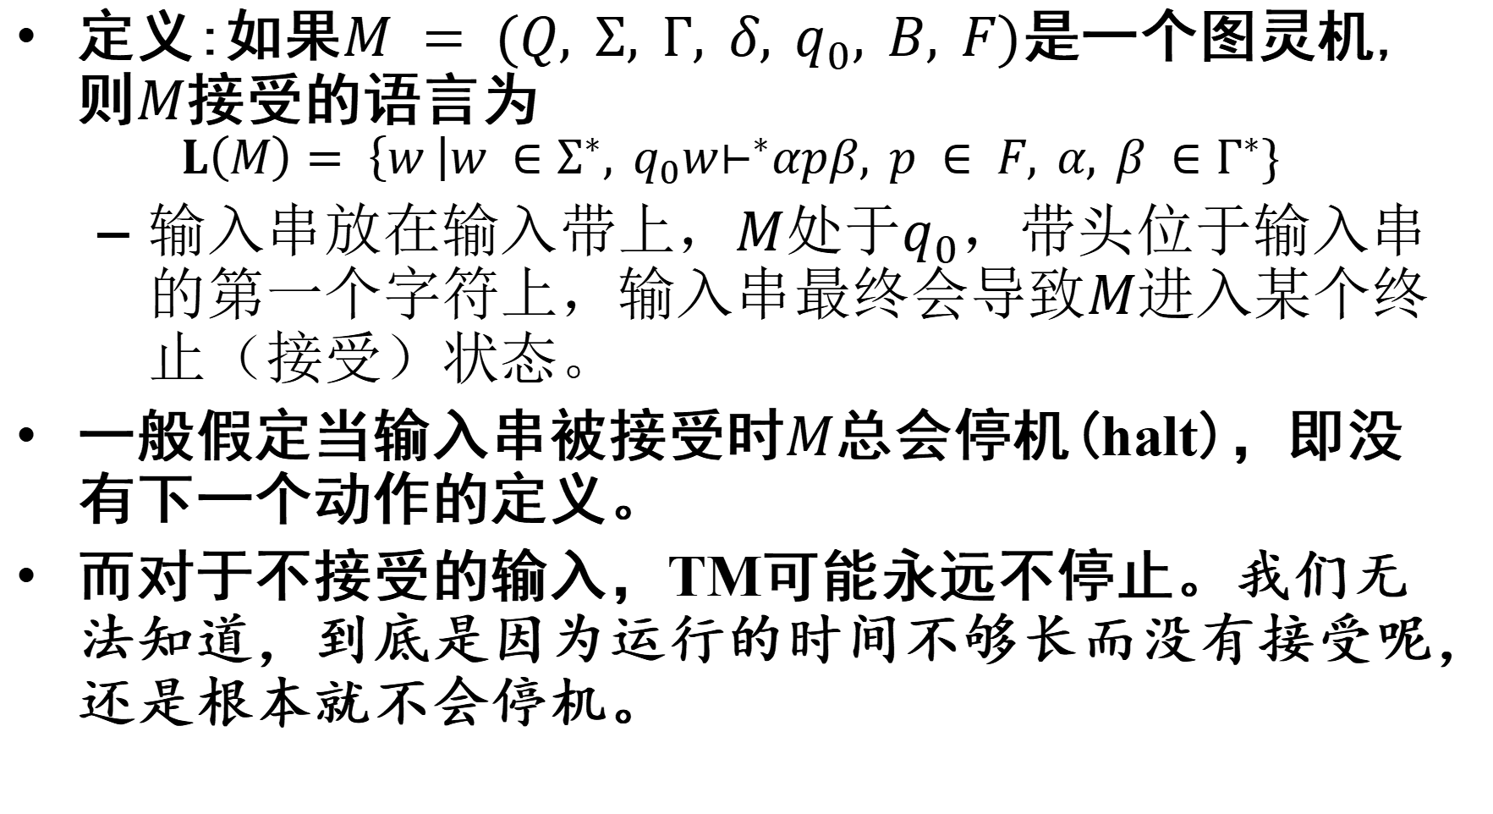
图灵机的语言
定义:如果$M = (Q, Σ, Γ, δ, q_{0}, B, F)$是一个图灵机,则$M$接受的语言为
$$L\left(M\right)= \left\{w \right|w ∈Σ^{∗}, q_{0}w⊢^{∗}αpβ, p ∈ F, α, β ∈Γ^{∗}\}$$
输入串放在输入带上，$M$处于$q_{0}$，带头位于输入串的第一个字符上，输入串最终会导致$M$进入某个终止（接受）状态。
一般假定当输入串被接受时$M$总会停机(halt)，即没有下一个动作的定义。
而对于不接受的输入，TM可能永远不停止。我们无法知道，到底是因为运行的时间不够长而没有接受呢，还是根本就不会停机。
Notes:
需要注意的时，对于不接受的输入, 图灵机可能永远不停止。我们没有办法判断到底是因为运行的时间不够长而没有接受呢，还是根本就不会停机。这也是图灵机这样的装置和其他装置不一样的地方。

Slide 43

图灵机的语言
定义:如果$L$是图灵机$M$的语言，则称$L$是递归可枚举(Recursively Enumerable)语言。
“可枚举”的意思是这些语言中的串可以被某个图灵机枚举出来。
Notes:
停机是指图灵机不存在下一个移动步(move)

Slide 44
图灵机的语言
定义: 对接受和不接受的输入, 都保证停机的图灵机, 所接受的语言称为递归语言。
算法的形式化:保证停机的图灵机, 正是算法的好模型, 这也是算法概念的首次形式化，并由此建立了计算机科学的基础。

Slide 45
主观题
10分
设计图灵机实现二进制数的加1函数，用符号$作为数前的占位标记。例如q₀$10011├*q_{f}10100，q₀$111├*q_{f}1000
正常使用主观题需2.0以上版本雨课堂
作答

Slide 46
整数函数计算器
例：二进制数的加1函数，用符号$作为数前的占位标记。例如q₀$10011├*q_{f}10100，q₀$111├*q_{f}1000
分两种情况：(1)末尾为1时，1变成0，往回直到遇到0或者$，把0或者$变成1；(2)末尾为0时，0变成1。第(2)种情况被第(1)种情况包含

Slide 47
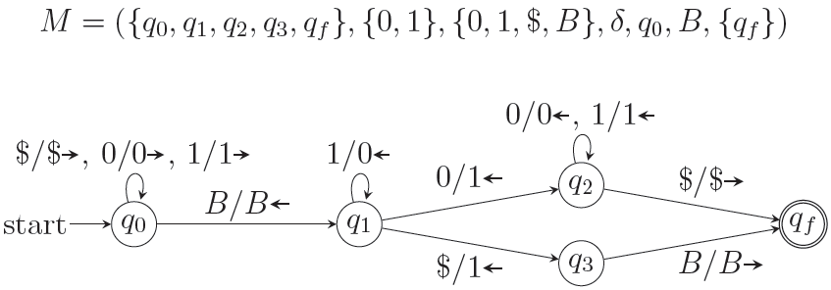
整数函数计算器
例：二进制数的加1函数，用符号$作为数前的占位标记。例如q₀$10011├*q_{f}10100，q₀$111├*q_{f}1000
分两种情况：(1)末尾为1时，1变成0，往回直到遇到0或者$，把0或者$变成1；(2)末尾为0时，0变成1。第(2)种情况被第(1)种情况包含
从后往前找，直到第一个非1的数字
向左移动，直到$为止
向右移动直到找到B为止
处理末尾数字
从后往前找，没找到非1的数字

Slide 48
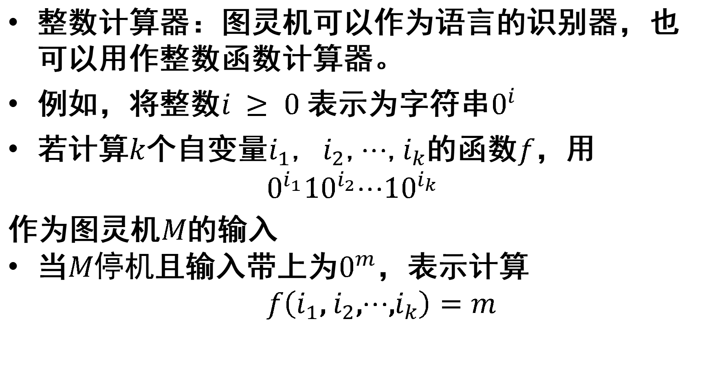
整数函数计算器
整数计算器：图灵机可以作为语言的识别器，也可以用作整数函数计算器。
例如，将整数$i ≥ 0$表示为字符串$0^{i}$
若计算$k$个自变量$i_{1}$, $i_{2}$,$⋯$,$i_{k}$的函数$f$，用
$$0^{i_{1}}{10}^{i_{2}}⋯10^{i_{k}}$$
作为图灵机$M$的输入
当$M停机$且输入带上为$0^{m}$，表示计算 $$f\left(i_{1}\text{,} i_{2}\text{,}⋯\text{,}i_{k}\right)=m$$

Slide 49
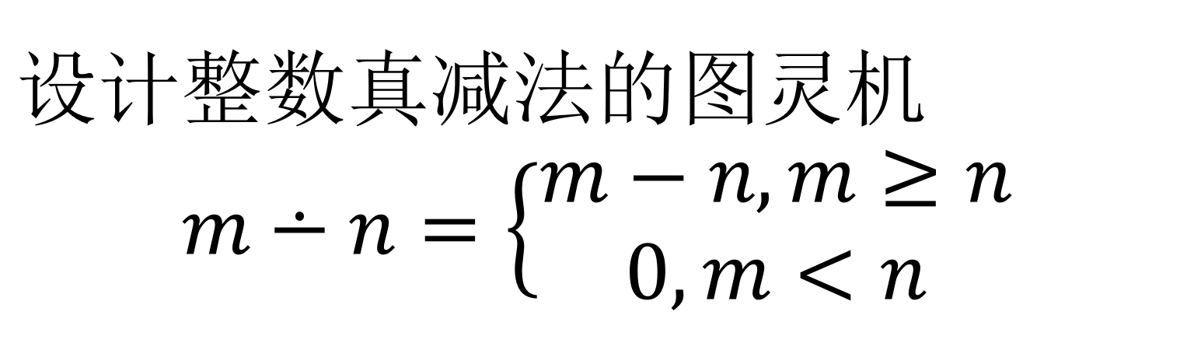
主观题
10分
设计整数真减法的图灵机
$$m∸n=\left\{\begin{aligned}m−n,m≥n \\ 0,m<n\end{aligned}\right.$$
正常使用主观题需2.0以上版本雨课堂
作答

Slide 50
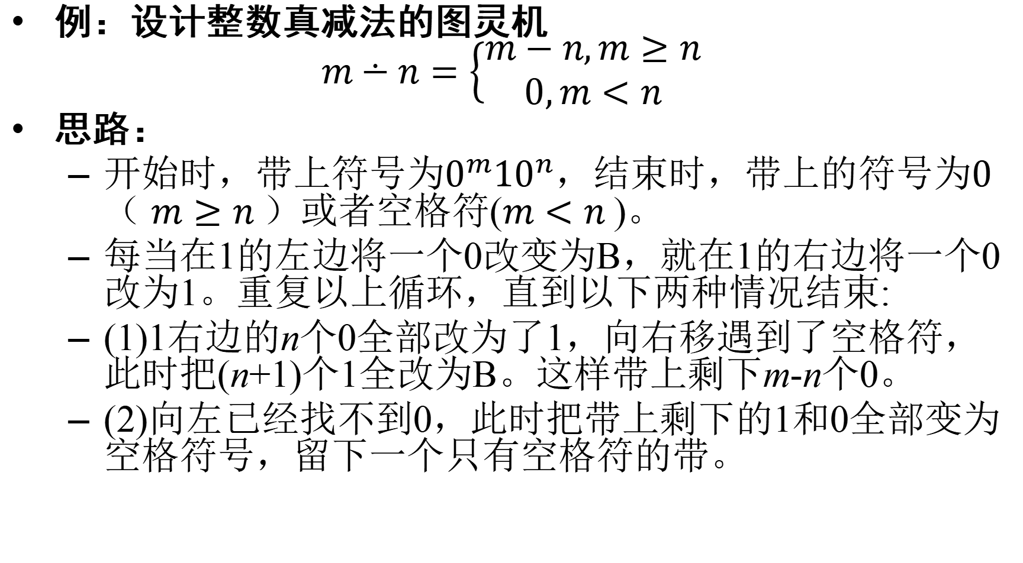
整数函数计算器
例：设计整数真减法的图灵机
$$m∸n=\left\{\begin{aligned}m−n,m≥n \\ 0,m<n\end{aligned}\right.$$
思路：
开始时，带上符号为$0^{m}10^{n}$，结束时，带上的符号为$0$（ $m≥n$）或者空格符($m<n$)。
每当在1的左边将一个0改变为B，就在1的右边将一个0改为1。重复以上循环，直到以下两种情况结束:
(1)1右边的n个0全部改为了1，向右移遇到了空格符，此时把(n+1)个1全改为B。这样带上剩下m-n个0。
(2)向左已经找不到0，此时把带上剩下的1和0全部变为空格符号，留下一个只有空格符的带。
Notes:
重复以下流程：
对于最左边的0，把它替换为空格符号。
然后向右，找到1之后，继续向右，把遇到的第一个0变为1。
然后再回头，找到最左边的0（和前面的例子类似，先找到空格符，然后向右移动一个单元格，找到0）
如果发生以下情况，则该循环结束：
1.向右移动的时候，遇到一个空格符号，此时说明1右边的n个0全部改为了1（此时左边已经改了n+1个0，注意每次是先改左边才改右边，所以这里是n+1）。这个时候，图灵机把n+1个1改为一个0和n个B，这样带上剩下m-n个0。（这种情况对应m>=n）
2. 在循环一开始，图灵机在左边找不到可以变为空格符号的0（即左边的0已经全部被变为空格符号，此时对应m<n）,这个时候图灵机把带上剩下的1和0 全部变为空格符号，留下一个只有空格符号的带（即表示结果为0，注意如果带上有1个0的话就表示结果为1了）

Slide 51
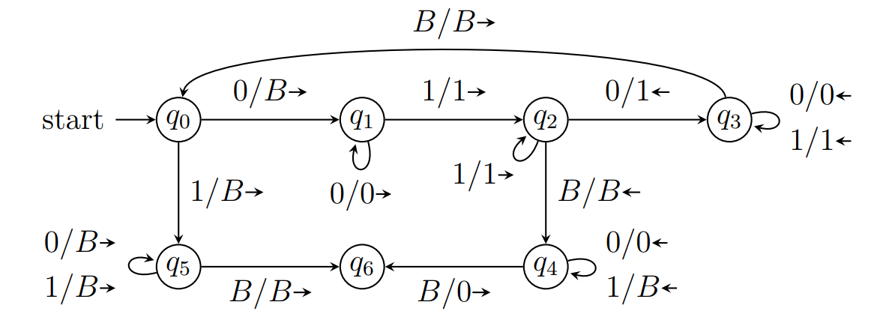

整数函数计算器
例：设计整数真减法的图灵机
$$m∸n=\left\{\begin{aligned}m−n,m≥n \\ 0,m<n\end{aligned}\right.$$

Slide 52
主要内容
图灵机简介、形式化定义
图灵机的表示能力：语言、停机与整数运算
扩展图灵机
受限图灵机
Notes:
下面我们来看几种图灵机的变形。

Slide 53

带状态中存储的图灵机
状态中存储:有穷制器中可以存储有限个符号的图灵机:
$$M′ = (Q′, Σ, Γ, δ, q_{0}′, B, F′)$$
其中$Q^{′}=Q×Γ×⋯×Γ$, $q_{0}^{′}=[q_{0},B,⋯,B]$。
状态q
存储
B
B
0
1
1
1
1
1
B
B
…
Notes:
首先我们来看第一种，在状态中存储符号。如果我们在设计图灵机的时候，想要利用有穷控制器去记住一些输入带上的内容的话，可以通过这样的一种设计的方法。就是将有穷控制器中，除了状态之外，我们存储一个有限长的缓冲，去存储输入带上的一些符号。
对图灵机的这种修改，只需要将有穷控制器的状态由原来的状态q,变为一个元组就可以了，也就是状态和存储中的符号串。而初始状态可以定义为q0和它的缓冲，全是空格符。
因为图灵机的七元组的形式没有改变，这种修改其实和基本的图灵机是完全一样的，显然是等价的。
This doesn’t change the fact that the TM has a finite number of states!

Slide 54


多道图灵机
多道(multi-track)图灵机：
$$M′ = (Q, Σ, Γ, δ, q_{0}, B′, F)$$
其中$Γ^{′}=Γ×Γ×⋯×Γ$。
有穷控制器
$k$条道，读头一次读入$k$个符号。
Track 1
…
…
…
…
Track 2
…
…
Track k
…
…
Notes:
我们再来看多道技术。
如果我们希望输入带的单元格能多存储一些字符，我们可以使用多道的技术。
也就是，我们可以把输入带划分为多条道，每条道都可以放置一个字符，那么这样的话，输入带上一个单元格就变成了一个单元格的元组。那么，每一个单元格的符号，就变成了一个n元的元组。如果有k条道的话，那么每个单元格就可以放置k个符号，而有穷控制器和读头都没有变化。因为七元组的形式显然和基本图灵机还是一样的，因此这种多道图灵机和基本图灵机还是等价的。
This doesn’t change the fact that there are a finite number of possible tape symbols!

Slide 55

示例
例:利用状态中存储与多道设计TM识别
$$L=\{wcw|w∈{\{a,b\}}^{∗}\}$$
有穷控制器
…
B
B
a
b
a
c
a
b
a
B
…
Track 1
…
B
B
B
B
B
B
B
B
B
B
…
Track 2
Track 2主要起到做标记的作用。
Notes:
那么利用状态中存储和多道技术，我们可以更方便的设计识别一些语言。比方说，我们想识别wcw这样的语言。这样的语言，它的字母表是a, b和c。W由a,b组成，c是一个特殊符号，表示中间位置的符号。我们可以利用这样的方式，利用两条道的图灵机，在状态存储中可以存储一个符号。最初状态q0,读头在第一个符号之下，我们可以这样的方式识别这个语言。我们读入读头下的一个字符，读入到有穷控制器中，然后标记被读入的这个符号，然后跳过所有的符号，直到我们找到c，表示我们去寻找下一个w对应的符号。然后我们跳过c去寻找没有标记的第一个符号，那么发现是字符a，与有穷控制器中的符号是一样的，说明我们完成了一次配对的寻找，我们标记寻找到了。然后我们回头去寻找下一个字符，把下一个字符b放入有穷控制器，同样的方式去循环，不停的标记，当所有的符号被配对的标记后，则说明该符号串符合wcw的形式。

Slide 56
示例
例:利用状态中存储与多道设计TM识别
$$L=\{wcw|w∈{\{a,b\}}^{∗}\}$$
有穷控制器
a
…
B
B
a
b
a
c
a
b
a
B
…
Track 1
…
B
B
X
B
B
B
B
B
B
B
…
Track 2
Track 2主要起到做标记的作用。
Notes:
那么利用状态中存储和多道技术，我们可以更方便的设计识别一些语言。比方说，我们想识别wcw这样的语言。这样的语言，它的字母表是a, b和c。W由a,b组成，c是一个特殊符号，表示中间位置的符号。我们可以利用这样的方式，利用两条道的图灵机，在状态存储中可以存储一个符号。最初状态q0,读头在第一个符号之下，我们可以这样的方式识别这个语言。我们读入读头下的一个字符，读入到有穷控制器中，然后标记被读入的这个符号，然后跳过所有的符号，直到我们找到c，表示我们去寻找下一个w对应的符号。然后我们跳过c去寻找没有标记的第一个符号，那么发现是字符a，与有穷控制器中的符号是一样的，说明我们完成了一次配对的寻找，我们标记寻找到了。然后我们回头去寻找下一个字符，把下一个字符b放入有穷控制器，同样的方式去循环，不停的标记，当所有的符号被配对的标记后，则说明该符号串符合wcw的形式。

Slide 57
示例
例:利用状态中存储与多道设计TM识别
$$L=\{wcw|w∈{\{a,b\}}^{∗}\}$$
有穷控制器
a
…
…
B
B
a
b
a
c
a
b
a
B
…
Track 1
…
B
B
X
B
B
c
Y
B
B
B
…
Track 2
Track 2主要起到做标记的作用。
Notes:
那么利用状态中存储和多道技术，我们可以更方便的设计识别一些语言。比方说，我们想识别wcw这样的语言。这样的语言，它的字母表是a, b和c。W由a,b组成，c是一个特殊符号，表示中间位置的符号。我们可以利用这样的方式，利用两条道的图灵机，在状态存储中可以存储一个符号。最初状态q0,读头在第一个符号之下，我们可以这样的方式识别这个语言。我们读入读头下的一个字符，读入到有穷控制器中，然后标记被读入的这个符号，然后跳过所有的符号，直到我们找到c，表示我们去寻找下一个w对应的符号。然后我们跳过c去寻找没有标记的第一个符号，那么发现是字符a，与有穷控制器中的符号是一样的，说明我们完成了一次配对的寻找，我们标记寻找到了。然后我们回头去寻找下一个字符，把下一个字符b放入有穷控制器，同样的方式去循环，不停的标记，当所有的符号被配对的标记后，则说明该符号串符合wcw的形式。

Slide 58
示例
例:利用状态中存储与多道设计TM识别
$$L=\{wcw|w∈{\{a,b\}}^{∗}\}$$
有穷控制器
a
…
B
B
a
b
a
c
a
b
a
B
…
Track 1
…
B
B
X
B
B
c
Y
B
B
B
…
Track 2
Track 2主要起到做标记的作用。
Notes:
那么利用状态中存储和多道技术，我们可以更方便的设计识别一些语言。比方说，我们想识别wcw这样的语言。这样的语言，它的字母表是a, b和c。W由a,b组成，c是一个特殊符号，表示中间位置的符号。我们可以利用这样的方式，利用两条道的图灵机，在状态存储中可以存储一个符号。最初状态q0,读头在第一个符号之下，我们可以这样的方式识别这个语言。我们读入读头下的一个字符，读入到有穷控制器中，然后标记被读入的这个符号，然后跳过所有的符号，直到我们找到c，表示我们去寻找下一个w对应的符号。然后我们跳过c去寻找没有标记的第一个符号，那么发现是字符a，与有穷控制器中的符号是一样的，说明我们完成了一次配对的寻找，我们标记寻找到了。然后我们回头去寻找下一个字符，把下一个字符b放入有穷控制器，同样的方式去循环，不停的标记，当所有的符号被配对的标记后，则说明该符号串符合wcw的形式。

Slide 59
示例
例:利用状态中存储与多道设计TM识别
$$L=\{wcw|w∈{\{a,b\}}^{∗}\}$$
有穷控制器
b
…
B
B
a
b
a
c
a
b
a
B
…
Track 1
…
B
B
X
X
B
c
Y
B
B
B
…
Track 2
Track 2主要起到做标记的作用。
Notes:
那么利用状态中存储和多道技术，我们可以更方便的设计识别一些语言。比方说，我们想识别wcw这样的语言。这样的语言，它的字母表是a, b和c。W由a,b组成，c是一个特殊符号，表示中间位置的符号。我们可以利用这样的方式，利用两条道的图灵机，在状态存储中可以存储一个符号。最初状态q0,读头在第一个符号之下，我们可以这样的方式识别这个语言。我们读入读头下的一个字符，读入到有穷控制器中，然后标记被读入的这个符号，然后跳过所有的符号，直到我们找到c，表示我们去寻找下一个w对应的符号。然后我们跳过c去寻找没有标记的第一个符号，那么发现是字符a，与有穷控制器中的符号是一样的，说明我们完成了一次配对的寻找，我们标记寻找到了。然后我们回头去寻找下一个字符，把下一个字符b放入有穷控制器，同样的方式去循环，不停的标记，当所有的符号被配对的标记后，则说明该符号串符合wcw的形式。

Slide 60
示例
例:利用状态中存储与多道设计TM识别
$$L=\{wcw|w∈{\{a,b\}}^{∗}\}$$
有穷控制器
b
…
…
B
B
a
b
a
c
a
b
a
B
…
Track 1
…
B
B
X
X
B
c
Y
Y
B
B
…
Track 2
Track 2主要起到做标记的作用。
Notes:
那么利用状态中存储和多道技术，我们可以更方便的设计识别一些语言。比方说，我们想识别wcw这样的语言。这样的语言，它的字母表是a, b和c。W由a,b组成，c是一个特殊符号，表示中间位置的符号。我们可以利用这样的方式，利用两条道的图灵机，在状态存储中可以存储一个符号。最初状态q0,读头在第一个符号之下，我们可以这样的方式识别这个语言。我们读入读头下的一个字符，读入到有穷控制器中，然后标记被读入的这个符号，然后跳过所有的符号，直到我们找到c，表示我们去寻找下一个w对应的符号。然后我们跳过c去寻找没有标记的第一个符号，那么发现是字符a，与有穷控制器中的符号是一样的，说明我们完成了一次配对的寻找，我们标记寻找到了。然后我们回头去寻找下一个字符，把下一个字符b放入有穷控制器，同样的方式去循环，不停的标记，当所有的符号被配对的标记后，则说明该符号串符合wcw的形式。

Slide 61
示例
例:利用状态中存储与多道设计TM识别
$$L=\{wcw|w∈{\{a,b\}}^{∗}\}$$
有穷控制器
B
…
…
B
B
a
b
a
c
a
b
a
B
…
Track 1
…
B
B
X
X
X
c
Y
Y
Y
B
…
Track 2
Track 2主要起到做标记的作用。
Notes:
那么利用状态中存储和多道技术，我们可以更方便的设计识别一些语言。比方说，我们想识别wcw这样的语言。这样的语言，它的字母表是a, b和c。W由a,b组成，c是一个特殊符号，表示中间位置的符号。我们可以利用这样的方式，利用两条道的图灵机，在状态存储中可以存储一个符号。最初状态q0,读头在第一个符号之下，我们可以这样的方式识别这个语言。我们读入读头下的一个字符，读入到有穷控制器中，然后标记被读入的这个符号，然后跳过所有的符号，直到我们找到c，表示我们去寻找下一个w对应的符号。然后我们跳过c去寻找没有标记的第一个符号，那么发现是字符a，与有穷控制器中的符号是一样的，说明我们完成了一次配对的寻找，我们标记寻找到了。然后我们回头去寻找下一个字符，把下一个字符b放入有穷控制器，同样的方式去循环，不停的标记，当所有的符号被配对的标记后，则说明该符号串符合wcw的形式。
那么，利用这样的方式，我们可以更加方便的去识别一些语言。

Slide 62
多带图灵机
多带(multi-tape)图灵机：有穷控制器、 k 个带头和 k 条带组成。每个动作, 根据状态和每个带头符号:
改变控制器中的状态;
修改每个带头单元格中的符号;
每个带头独立的向左或右移动一个格, 或保持不动。
有穷控制器
k 个读头
开始时，输入在第一条带上，其他带上都是空格符。
带1
…
…
…
…
带2
…
带k
…
…
Notes:
多带图灵机是这样的一种装置。它有一个有穷控制器，k个带，k个读头，每个读头可以向左向右移动，也可以保持不动。每个动作，根据当前的状态以及每一个读头下的符号，去进行状态的改变。
因为它的形式定义非常繁琐，我们这里省略。
开始时，The input is in tape #1 surrounded by blanks
All other tapes contain only blanks
The tape head for tape #1 points to the 1st symbol of the input
The heads for all other tapes point at an arbitrary cell (doesn’t matter because they are all blanks anyway)

Slide 63

多带图灵机
定理:多带图灵机接受的语言$L$, 可被单带图灵机接受。
模拟多带图灵机：
- 用2k道的单带图灵机𝐷模拟k带图灵机𝑀;
- 𝐷用两道模拟𝑀一带, 一道放置内容, 一道标记带头;
- 为模拟𝑀的一个动作, 𝐷需要从左至右,再从右至左, 各扫描一次;
- 第一次扫描收集各带头处符号, 第二次更新带头符号和位置。
有穷控制器
存储
道 1
…
 |  |  | x
…
道 2
…
A₁ | A₂ | … | A_{i} | …
…
道 3
…
 |  |  |  |  | x
…
道 4
…
B₁ | B₂ | … | B_{i} | … | B_{j}
…
…
Notes:
多道图灵机为了模拟多带图灵机的一个动作，它需要从左到右扫描一次全部的读头，并且收集读头上的全部的符号，根据模拟的多带图灵机的状态转移函数去判断它的跳转。然后再从右到左扫描一次所有的读头去更新所有的符号并且修改读头位置就可以。
Track 1中的x是标记读头的marker， Track 2是tape 1的内容。

Slide 64
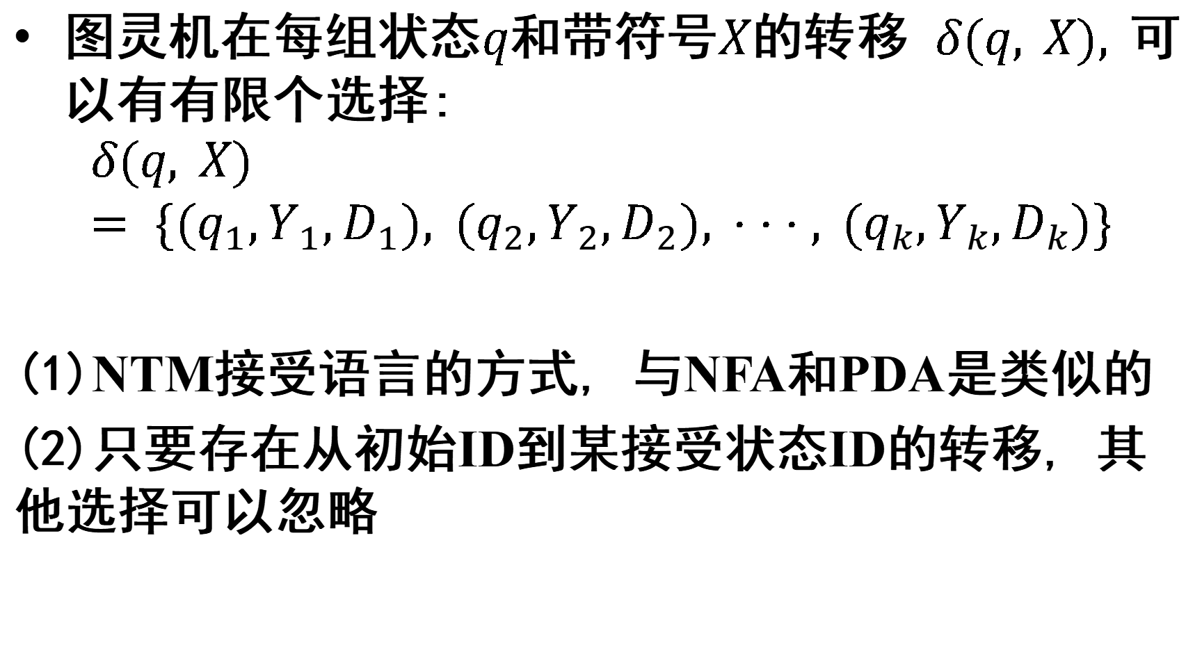
非确定图灵机
图灵机在每组状态$q$和带符号$X$的转移 $δ(q, X),$可以有有限个选择:
$$δ(q, X) = \{(q_{1},Y_{1},D_{1}), (q_{2},Y_{2},D_{2}), · · · , (q_{k},Y_{k},D_{k})\}$$
(1)NTM接受语言的方式, 与NFA和PDA是类似的
(2)只要存在从初始ID到某接受状态ID的转移, 其他选择可以忽略
Notes:
下面我们来看另外一个图灵机的变形。非确定图灵机。非确定性在图灵机的使用上有非常重要的意义。
那么我们来看下什么是非确定图灵机。
如果图灵机在每个状态q,输入带的符号X的时候，它的动作的定义有超过一个可能。就是它可以由q变为q1,把X修改为Y1, 向D1方向移动，左或右。有k个可能的移动。
NTM接受语言的方式, 与NFA和PDA是类似的。
图灵机增加非确定性并未使这个装置接受新的语言。

Slide 65
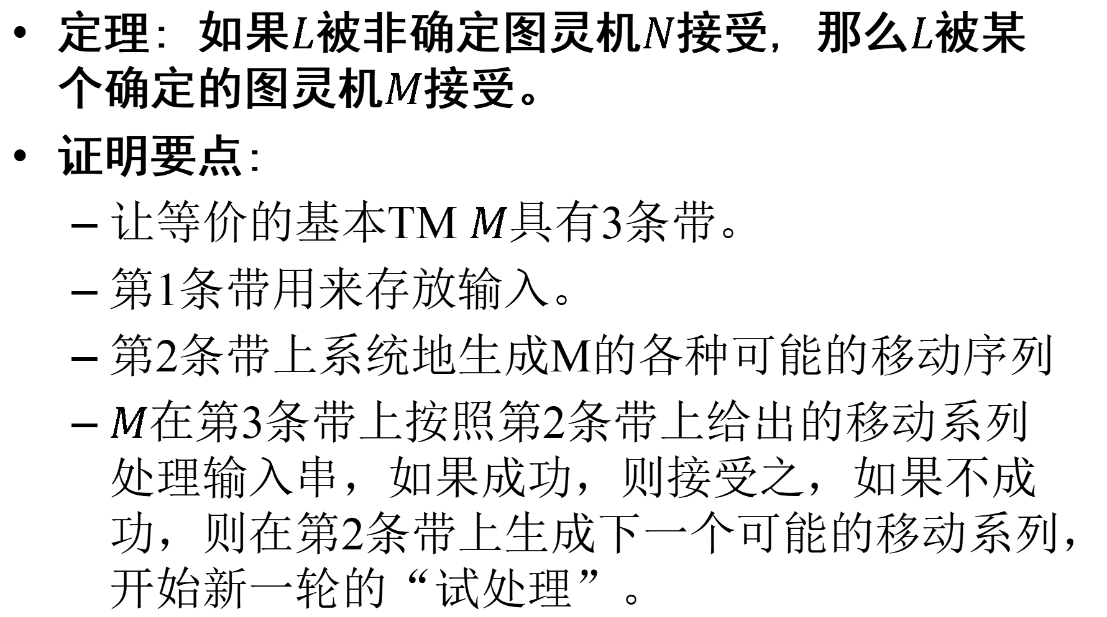
非确定图灵机
定理: 如果$L$被非确定图灵机$N$接受, 那么$L$被某个确定的图灵机$M$接受。
证明要点:
让等价的基本TM $M$具有3条带。
第1条带用来存放输入。
第2条带上系统地生成M的各种可能的移动序列
$M$在第3条带上按照第2条带上给出的移动系列处理输入串，如果成功，则接受之，如果不成功，则在第2条带上生成下一个可能的移动系列，开始新一轮的“试处理”。
Notes:
我们用确定的图灵机的多带技术去模拟一个单带的非确定的图灵机。

Slide 66
主要内容
图灵机简介、形式化定义
图灵机的表示能力：语言、停机与整数运算
扩展图灵机
受限图灵机
Notes:
Now we shall consider some examples of apparent restrictions on the TM that also give exactly the same language recognizing power

Slide 67
半无穷带图灵机
半无穷带图灵机：图灵机输入输出带只有一侧是无穷的。
定理:半无穷带图灵机，与图灵机等价。
Notes:
那么，前面的两种修改都没有改变基本的图灵机的定义。我们再来看下这一种图灵机的变形: 就是我们限制它的输入带只有一端是无穷的。一边是无穷的，一边是有限的。那么这样的图灵机实际上和基本图灵机也是等价的。
可以利用前面的多道技术，让半无穷带图灵机去模拟双侧无穷的图灵机。
模拟的方式就是，半无穷带图灵机当越过边界的时候，通过一个特定的符号，去使用另外一条带就好了。
当双侧无穷图灵机向右移动的时候，半无穷带图灵机也正常向右移动。
当双侧无穷图灵机向左移动的时候，半无穷带图灵机正常也向左移动，而需要越过左边边界位置的时候，我们通过特定的符号，让半无穷带图灵机进行跳转，向右移动，且使用另一条道即可。那么因为半边图灵机可以模拟基本图灵机，而基本图灵机显然可以模拟半边图灵机，因此半边图灵机和基本图灵机是等价的。
Assume that trying to move left from the leftmost cell causes execution to die.

Slide 68






半无穷带图灵机
证明方法：让一侧无穷的图灵机带使用多道技术，模拟双侧无穷的图灵机带。
当双侧无穷图灵机向右移动时，半无穷带图灵机也正常向右移动。
当双侧无穷图灵机向左移动时，半无穷带图灵机正常也向左移动，而需要越过左边边界位置的时候，通过特定的符号，让半无穷带图灵机进行跳转，向右移动，且使用另一条道即可。
双侧
无穷带
…
$$A_{−2}$$
$$A_{−1}$$
$$A_{0}$$
$$A_{1}$$
$$A_{2}$$
…
$$A_{0}$$
$$A_{1}$$
$$A_{2}$$
…
半无穷带
$$\#$$
$$A_{−1}$$
$$A_{0}$$
…

Slide 69

多栈机器
多栈机器：基于下推自动机的扩展，$k$栈机器是具有$k$个栈的确定型下推自动机。
定理: 如果图灵机接受$L$，那么双栈机接受$L$。
Notes:
Actually, a PDA with two stacks has the same computation power as a Turing Machine.

Slide 70





多栈机器
证明要点：
用两个堆栈模拟图灵机带，一个堆栈保存带头左边内容，一个堆栈保存带头右边内容，但都不包括无穷的空格符号。
带头的移动用两个栈分别弹栈和压栈模拟。若带头修改字符$A$为$B$，用一个栈弹出的字符$A$而另一个栈压入$B$来模拟。
开始时输入在双栈机的输入带，可以先将输入扫描并压入一个栈，然后再依次把每个符号弹出再压入另一个栈，然后进入模拟图灵机的状态。
$$A_{3}$$
$$A_{4}$$
…
$$A_{1}$$
$$A_{2}$$
$$A_{3}$$
$$A_{4}$$
$$A_{5}$$
$$A_{6}$$
…
两栈
$$A_{2}$$
$$A_{5}$$
图灵机输入带
$$A_{1}$$
$$A_{6}$$
Notes:
Actually, a PDA with two stacks has the same computation power as a Turing Machine.
初始的时候，先扫描整个输入符号串并压入一个栈，然后再依次弹出，压入另外一个栈。这样之后，一个栈为空，一个栈为整个输入串（最左边的符号在栈顶），这样也就表示了一开始图灵机的带头指向第一个符号，且左边全是空格符号(第一个栈为空)。
带头的移动用两个栈分别弹栈和压栈模拟。若带头修改字符$A$为$B$，用一个栈弹出的字符$A$而另一个栈压入$B$来模拟。
带头修改符号A为B，这个时候要考虑带头向哪个方向移动。如果向右移动，则要把B压入存储读头左边内容的栈，然后把A从另外一个存储右边内容的栈弹出。
有穷控制器就还是存储着和图灵机一样的状态。

Slide 71
主观题
10分
示例：利用双栈机器接受L= {a^{n}b^{n}c^{n}| n≥0} 和L={a^{n}b^{n}c^{n}d^{n}e^{n} | n≥0}
正常使用主观题需2.0以上版本雨课堂
作答

Slide 72
多栈机器
示例：利用双栈机器接受L= {a^{n}b^{n}c^{n}| n≥0} 和L={a^{n}b^{n}c^{n}d^{n}e^{n} | n≥0}
Notes:
Actually, a PDA with two stacks has the same computation power as a Turing Machine.
初始的时候，先扫描整个输入符号串并压入一个栈，然后再依次弹出，压入另外一个栈。这样之后，一个栈为空，一个栈为整个输入串（最左边的符号在栈顶），这样也就表示了一开始图灵机的带头指向第一个符号，且左边全是空格符号(第一个栈为空)。
带头的移动用两个栈分别弹栈和压栈模拟。若带头修改字符$A$为$B$，用一个栈弹出的字符$A$而另一个栈压入$B$来模拟。
带头修改符号A为B，这个时候要考虑带头向哪个方向移动。如果向右移动，则要把B压入存储读头左边内容的栈，然后把A从另外一个存储右边内容的栈弹出。
有穷控制器就还是存储着和图灵机一样的状态。

Slide 73
小结
图灵机简介、形式化定义
图灵机的表示能力：接受语言、整数运算
扩展图灵机
状态具有有穷存储功能的TM 、多道TM 、多带TM 、非确定型TM
受限的图灵机
半无穷带、多栈机器

